Slide 1


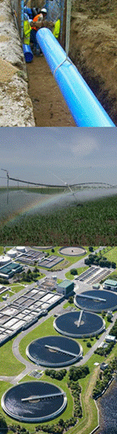
Programa de trabajo para elaborar el Programa Nacional Hídrico
2019 - 2024
Marzo de 2019

Slide 2

Fundamento para la Planificación Hídrica
Marco Legal
Constitución. El Artículo 26 establece:
  El Estado organizará un Sistema de Planeación Democrática para el Desarrollo Nacional.
  Se publicará un Plan Nacional de Desarrollo al que se sujetarán los programas de la APF.
  Se incorporarán las aspiraciones y demandas ciudadanas al Plan Nacional de Desarrollo y sus programas.
Ley de Planeación: Establece las bases para la elaboración de los programas sectoriales.

Slide 3

Marco Legal
Artículo 9...
Son atribuciones de CONAGUA en su Nivel Nacional:
  II. Formular la política hídrica nacional y proponerla al Titular del Poder Ejecutivo Federal, por conducto de SEMARNAT, así como dar seguimiento y evaluar de manera periódica el cumplimiento de dicha política;
  III. Integrar, formular y proponer al Titular del Poder Ejecutivo Federal, el Programa Nacional Hídrico, actualizarlo y vigilar su cumplimiento;

Slide 4
Proceso para la formulación del Programa Nacional Hídrico
Planteamientos Estratégicos del Directorado de Conagua.
Talleres nacionales con Grupos de Expertos en el tema.
Consulta con usuarios del agua a través de los Consejos de Cuenca y sus Órganos Auxiliares.
Consulta pública.
Presentación ante el Poder Legislativo a través de las Comisiones de Asuntos Hidráulicos del Congreso de la Unión.
Publicación del Programa Nacional Hídrico en el Diario Oficial de la Federación.
Implementación y seguimiento del Programa Nacional Hídrico.

Slide 5

El Programa Nacional Hídrico debe contener:
    La Política Hídrica
    Los objetivos
    Las estrategias
    Indicadores y metas
    Los actores que participan en su cumplimiento
  Considerando
    La situación actual
    La situación deseada

Slide 6
Fechas Límite
Elaborar el Plan Nacional del Desarrollo
Elaborar programas sectoriales (SEMARNAT)
Elaborar el Programa Nacional Hídrico 2019 - 2024
Deberán ser publicados dentro de los seis meses posteriores a la publicación del Plan Nacional de Desarrollo.
A más tardar el último día hábil de febrero de 2019. (artículo transitorio dice último día hábil de abril)
La Cámara de Diputados del Congreso de la Unión aprobará el Plan Nacional de Desarrollo dentro del plazo de dos meses contado a partir de su recepción, en caso de que no se pronuncie en dicho plazo, el Plan se entenderá aprobado en los términos presentados por el Presidente de la República.

Slide 7
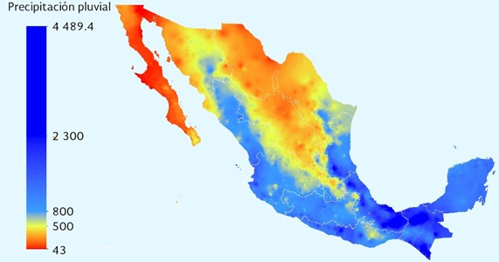
Panorama General del Agua en México
Precipitación Pluvial y su Distribución
Precipitación media anual: 740 mm.
67% del territorio del país es árido o semi-árido
El 68% de la precipitación se concentra en los meses de junio a septiembre

Slide 8
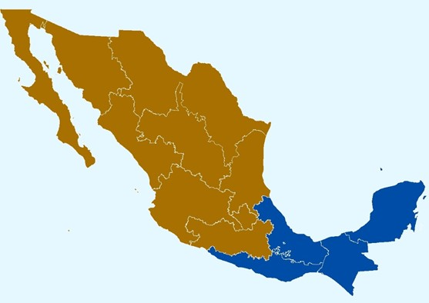
Panorama General del Agua en México
Desarrollo y Disponibilidad de Agua
1,573 m³/hab/año
Disponibilidad de agua Promedio Nacional 3,656 m³/hab/año
La disponibilidad natural de agua per cápita en el sureste es siete veces mayor a la del centro, norte y noroeste
En las regiones con menos agua se concentra el 77% de la población y actividad económica
10,611 m³/hab/año
Agua Renovable
Población
PIB

Slide 9
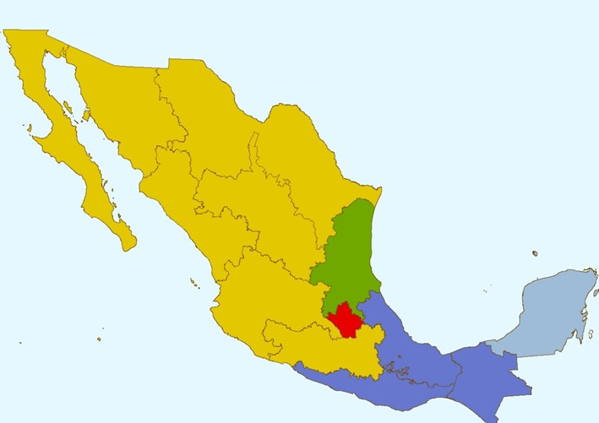
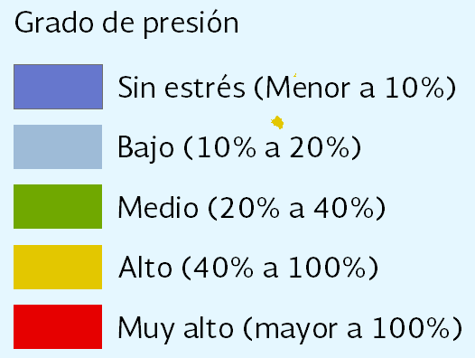
Grado de presión
El grado de presión se obtiene al dividir agua usada entre el agua renovable
Cuando es mayor al 40% se considera “Alto”. Menor al 10% es “Sin estrés”
19.5%
Grado de presión Nacional
141.4%
RHA XIII Aguas del Valle de México
1.7%
RHA XI Frontera sur

Slide 10
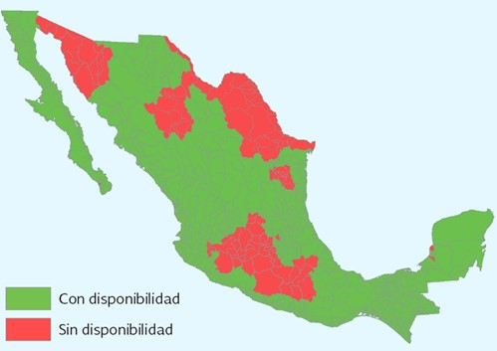
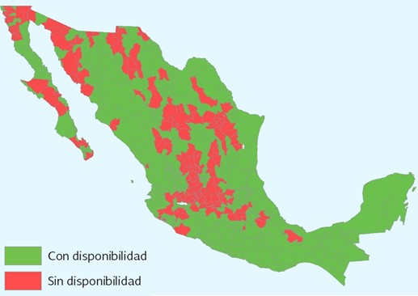
Cuencas
757
Cuencas de aguas superficiales
108
Sobreexplotadas
8
Transfronterizas
51
Ríos principales
272
Con veda
Acuíferos
653
Acuíferos
105
Sobreexplotados
32
Con suelos salinos y/o salobres
18
Con intrusión marina
147
Con veda

Slide 11
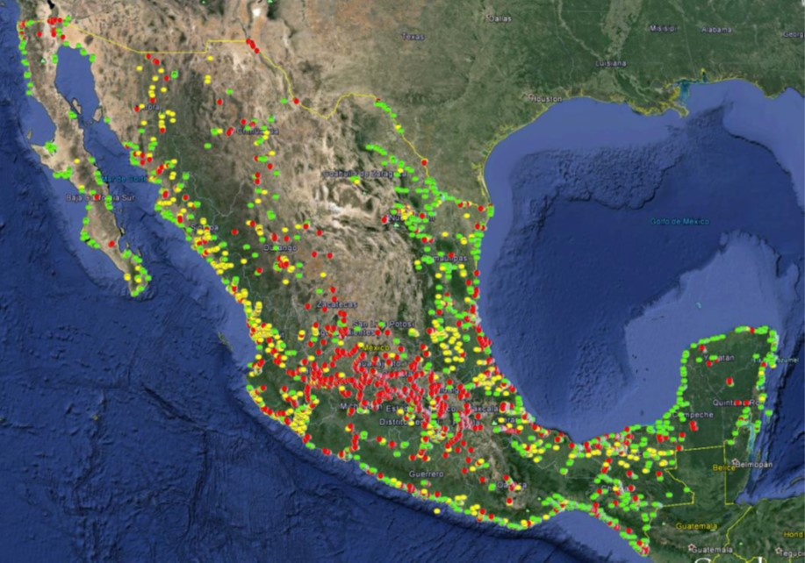
Calidad del Agua

Slide 12
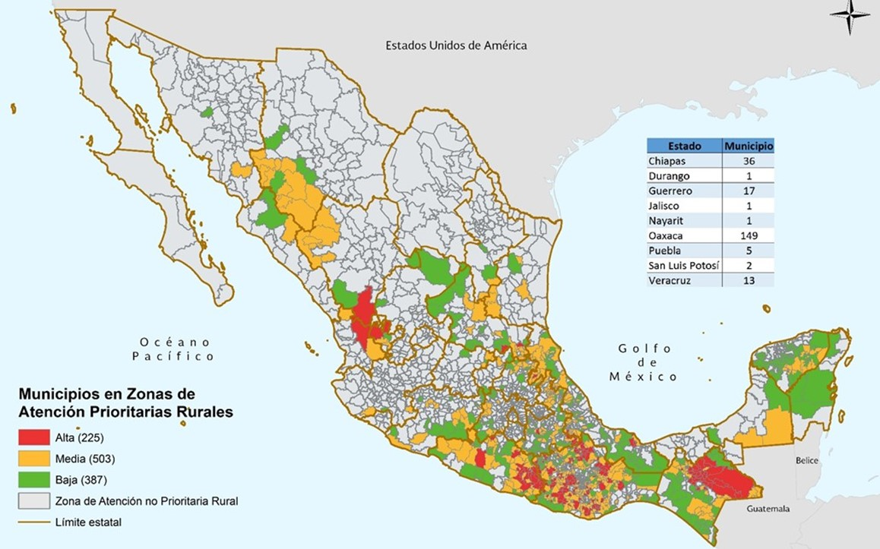
Zonas de atención prioritaria establecidas en decreto

Slide 13
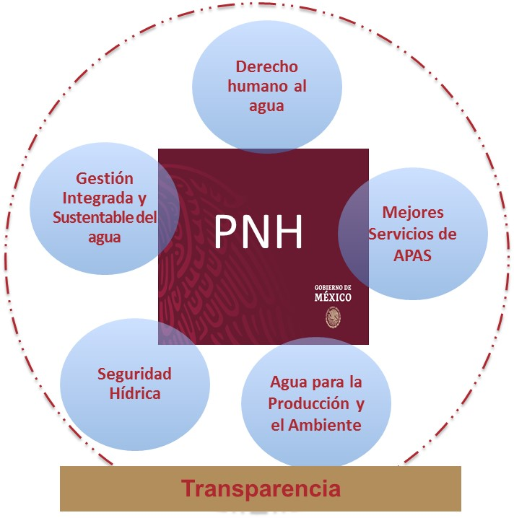
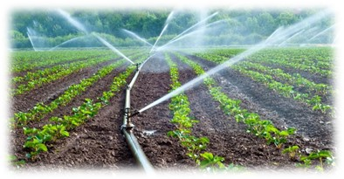

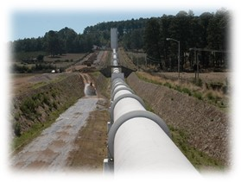
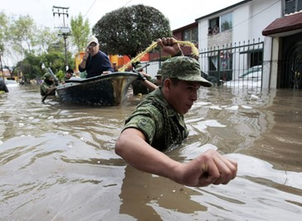
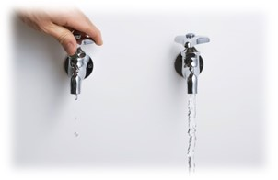
La propuesta de Programa Nacional Hídrico 2019-2024 para la presente administración busca garantizar la Seguridad Hídrica para el desarrollo sustentable del país a partir de la vinculación de la gestión del agua con 6 ejes de acción:
6 Ejes de acción
PNH

Slide 14

Propuesta de Objetivos considerando el plan de nación y ODS 2030
1. Promover el uso eficiente del agua en la generación de energía, bienes y servicios para apoyar el crecimiento económico del país.
2. Fortalecer las acciones para mejorar la eficiencia en el uso del agua y la productividad agrícola para apoyar la autosuficiencia alimentaria.
3. Promover el acceso apropiado a toda la población, especialmente a la vulnerable, a servicios con cantidad y calidad de agua potable, drenaje y saneamiento.

Slide 15
Propuesta de Objetivos considerando el plan de nación y ODS 2030
4. Dar seguridad a la población y zonas productivas ante la presencia de eventos hidrometeorológicos, sísmicos, geológicos y volcánicos.
5. Mejorar los instrumentos de gobernanza y gobernabilidad del agua en cuencas y acuíferos.
6. Mejorar la calidad del agua en cauces, vasos, acuíferos y playas para la preservación y conservación de los ecosistemas en las cuencas.

Slide 16

Propuesta de Estrategias
    Satisfacer las demandas de agua potable en las trece regiones hidrológicas del país, y de manera prioritaria en los 1,115 municipios de alta y muy alta marginación de acuerdo con la declaratoria de las zonas de atención prioritaria.
    Prevención y Atención de riesgos provocados por eventos hidrometeorológicos extremos, tales como Sequias, Inundaciones, Deslaves, etc.
    Apoyar al sector agrícola para incrementar la producción en los cultivos.
    Mejorar la eficiencia en el uso del agua.
    Potenciar la generación de energía hidroeléctrica, considerando usos múltiples y sin descuidar la seguridad de las presas.
    Garantizar la disponibilidad del agua para el crecimiento futuro en todos los sectores con la participación ciudadana.

Slide 17
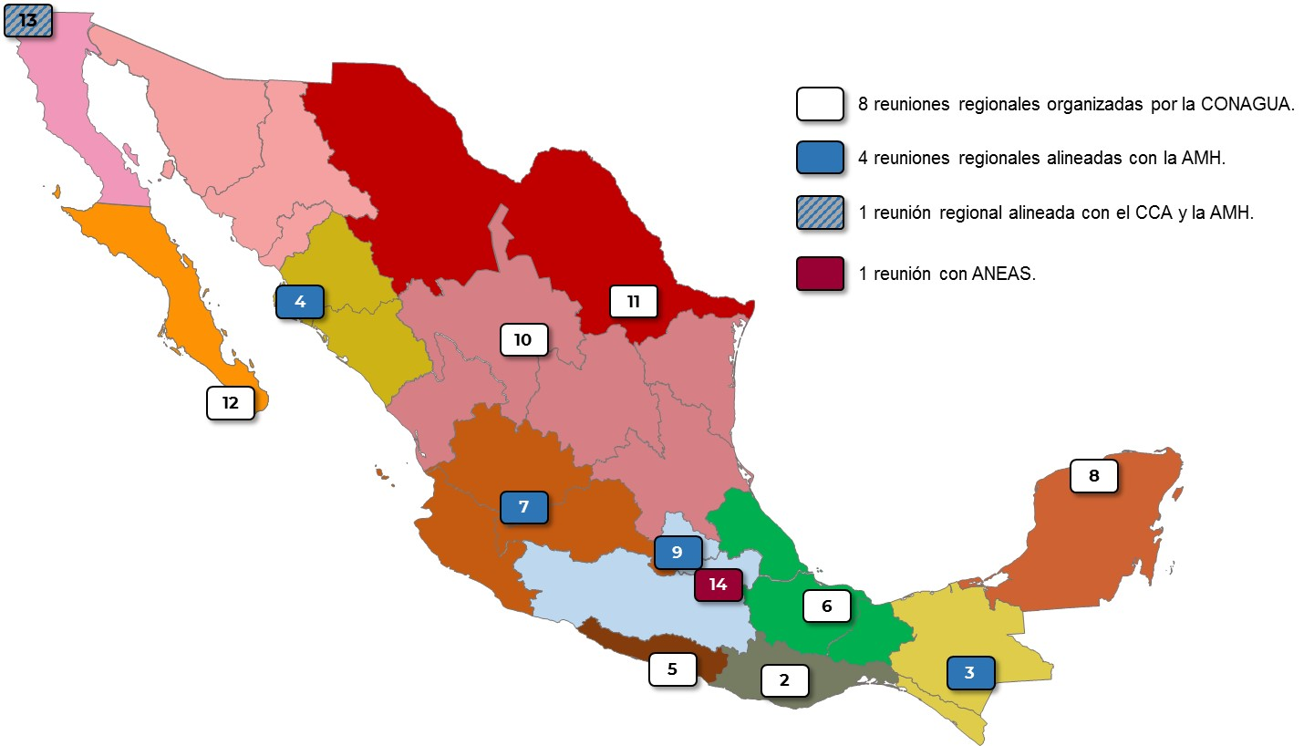
Propuesta de 13 reuniones regionales con los Consejos de Cuenca
(18 de enero al 15 de marzo de 2019)
Reuniones Realizadas
No. | Sede propuesta | Fecha propuesta
7 | Guadalajara, Jal. | Vie. 15 de febrero
8 | Mérida, Yuc. | Vie. 15 de febrero
14 | Puebla, Pue. (ANEAS) | Vie. 22 de febrero
9 | Nezahualcóyotl, Edo. Méx. | Mar. 26 de febrero
10 | Torreón, Coah. | Jue. 28 de febrero
11 | Monterrey, N. León | Vie. 1 de marzo
12 | La Paz, B.C.S. | Mar. 5 de marzo
13 | Mexicali, B.C. | Mar. 12 de marzo
División territorial por Consejos de Cuenca
Universo: 26 Consejos de Cuenca

Slide 18
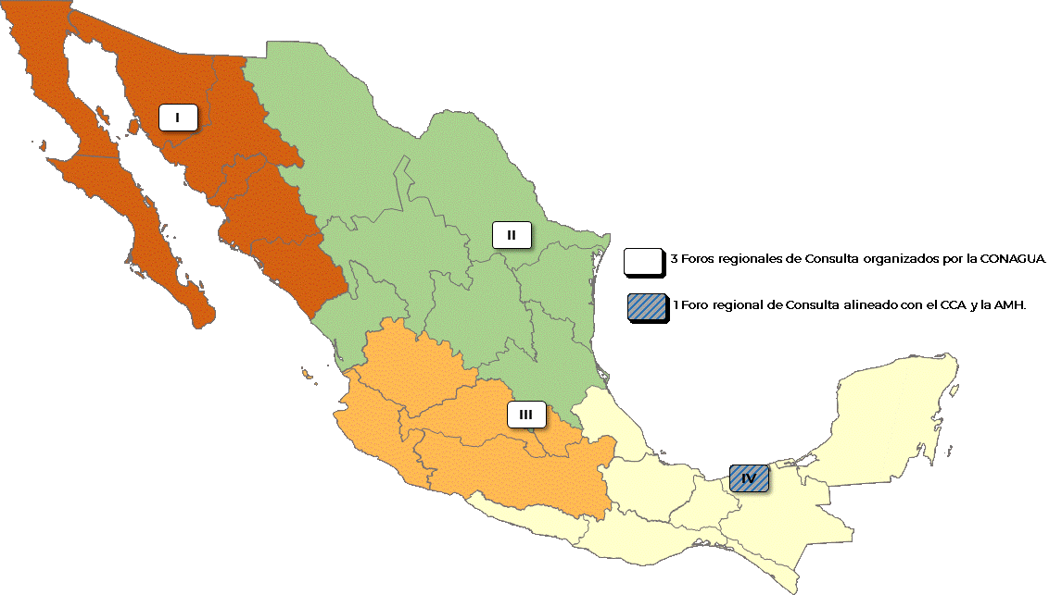
Propuesta de cuatro Foros regionales de Consulta con los Consejos de Cuenca
(15 al 22 de marzo de 2019)
Número | Sede propuesta | Fecha propuesta
 | PND Mérida | Jue 7 de marzo
 | PND Durango | Mar 12 de marzo
 | Transversalidad Multisectorial | Mier 13 de marzo
I (15) | Hermosillo, Son. | Vie. 15 de marzo
 | Chiapas | Sab 16 de marzo
II (16) | Monterrey, N. León. | Mar. 19 de marzo
 | PND Xalapa | Mar. 19 de marzo
III (17) | Metepec, Edo. Méx. | Mié. 20 de marzo
IV (18) | Villahermosa, Tab. | Jue. 21 de marzo y Vie. 22 de marzo (DMA)
 | TNC | Jue 4 de abril
 | Infraestructura Verde | Jue 11 de abril
 | Agua Capital | Vie 12 de abril
(19) | Reunión con Presidentes Consejos de Cuenca Coyoacán, CDMX ó videoconferencia nacional | Vie. 3 de mayo
División territorial por Consejos de Cuenca
Universo: 26 Consejos de Cuenca

Slide 19
GRACIAS

